Slide 1

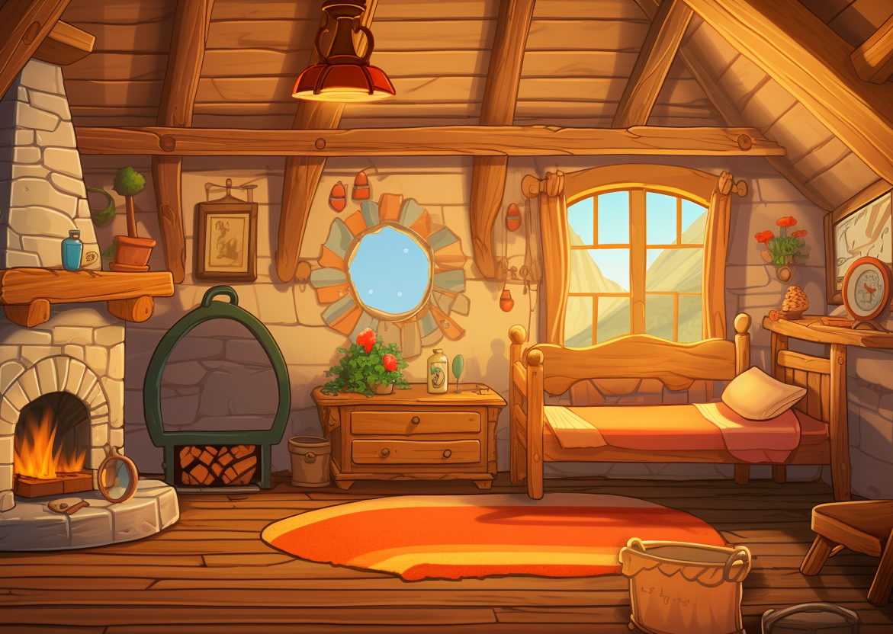
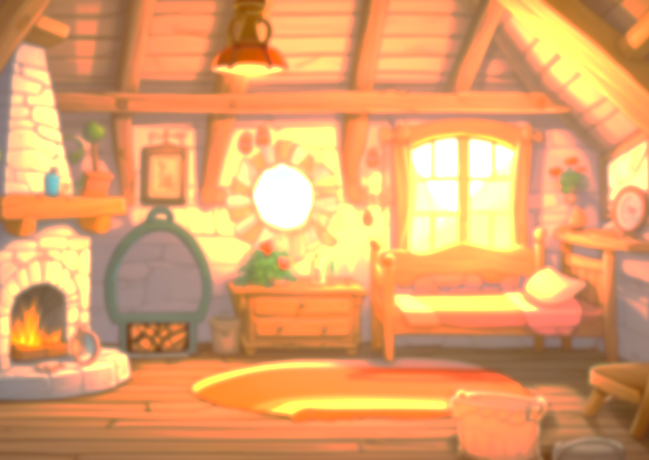

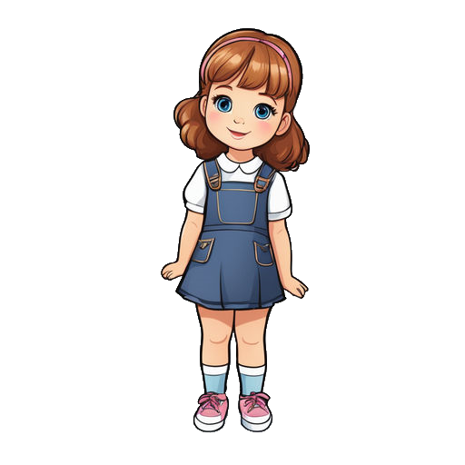

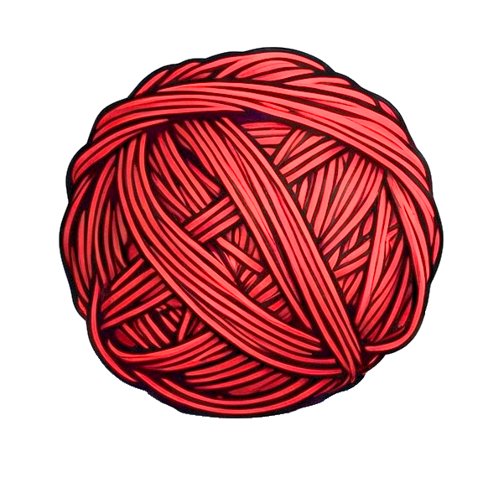

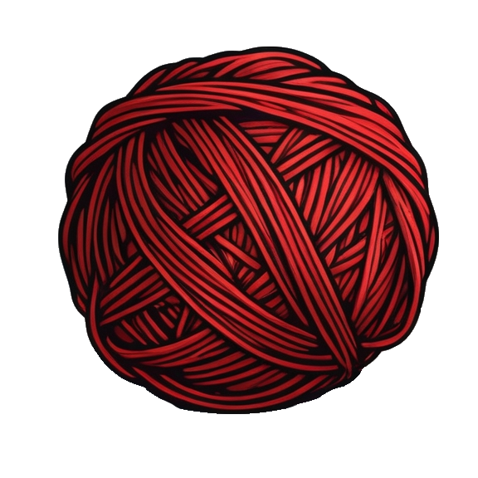

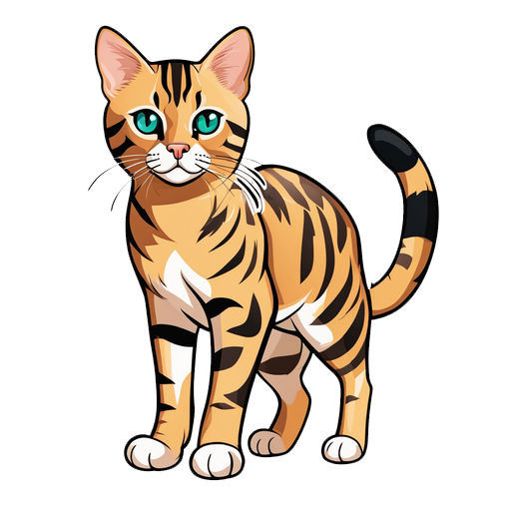
Rozplątała sznurki i zrolowała w kulki, które później zostawiła na stoliku.
Kot leciutko kulał kulkę łapą.
Kot zaplątał się w linę niczym kulka.
Liliowa kulka poturlała się na podłogę.
Lala kupiła białą i lila linę.
Lala weszła do salonu i powiedziała "Liliowa kulka szeleści" "Miau!"
НЯВ!
НЯВ!

